Slide 1
Презентация предметно- развивающей среды группы «Колокольчики»
Выполнила воспитатель
Аникина Татьяна Павловна
МБДОУ «Бархатовский детский сад

Slide 2
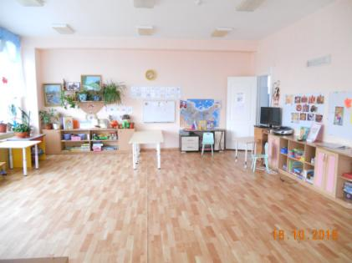
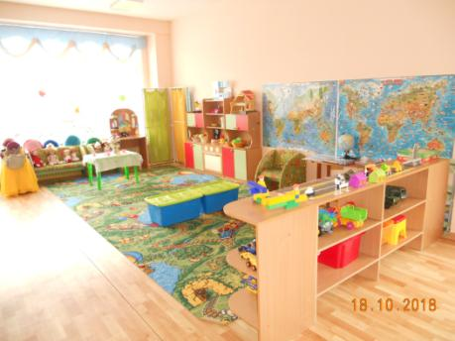
Организация предметно пространственной развивающей среды в наше группе построена таким образом, что дает возможность эффективно развивать индивидуальность каждого ребенка с учетом его склонностей, интересов, уровня активности.

Slide 3
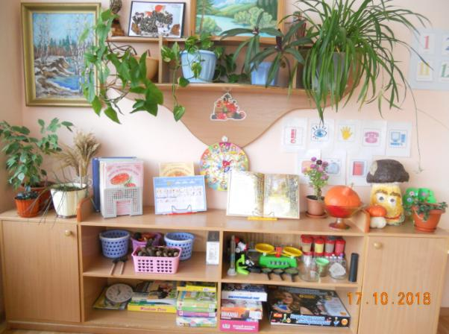
В центре природы и экспериментирования созданы условия для обогащения представлений детей о многообразии природного мира, воспитания любви к природе и бережного отношения к ней, а также приобщения детей к уходу за растениями, формирования начал экологической культуры.

Slide 4
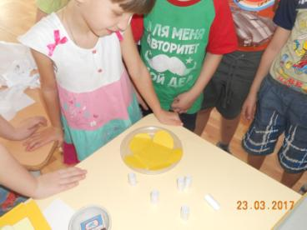
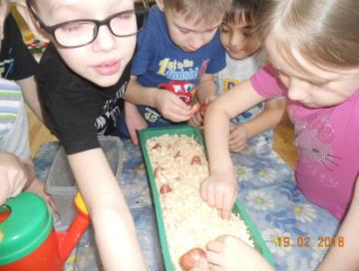
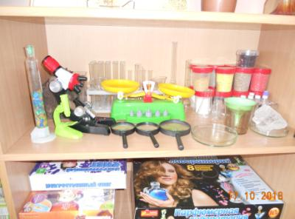

Slide 5
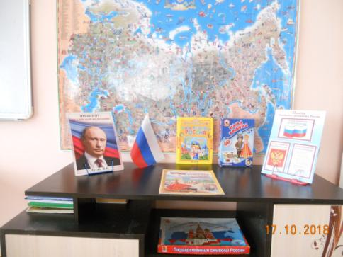
В центре краеведения размещен материал по социально – нравственному воспитанию дошкольников: карта России, символика государства и края; познавательная литература по патриотическому воспитанию; фотоальбомы о родном крае, селе, наборы открыток, д/игры и др.

Slide 6
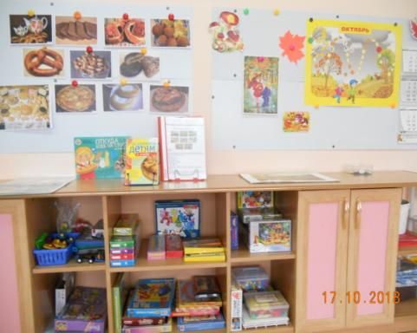
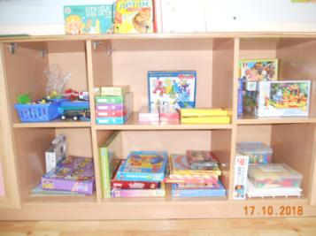
Информационно- познавательный центр включает в себя - календарь событий, информацию по теме недели и уголок настольно - печатных игр по математике, обучению грамоте, развитию речи и др.

Slide 7
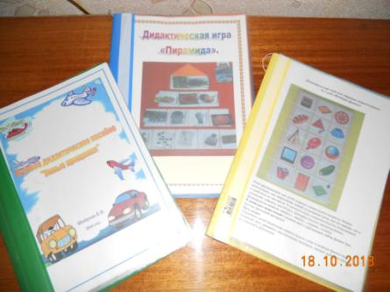
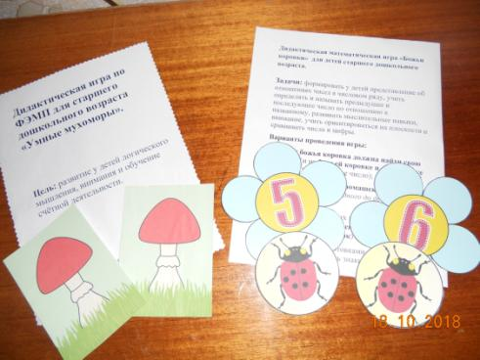

Slide 8
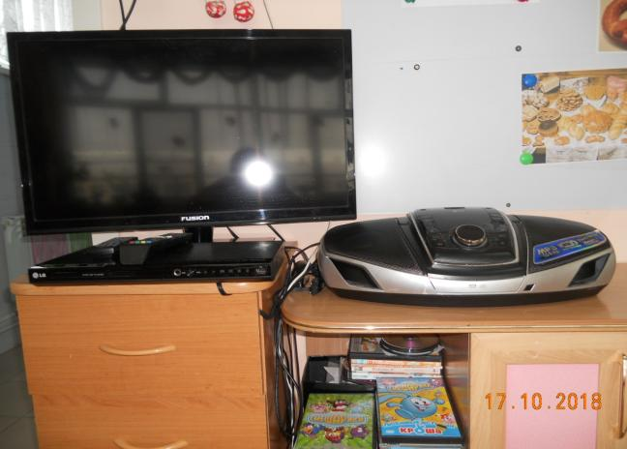
В группе имеется аудио и видеоаппаратура

Slide 9
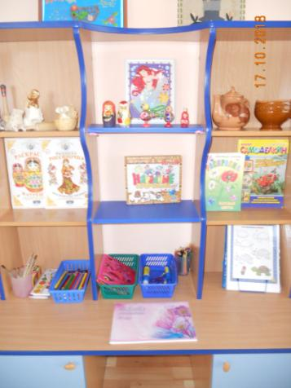
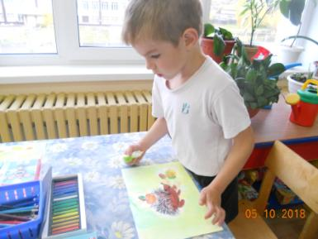
В центре творчества имеется широкий спектр изобразительных материалов для формирования творческого потенциала детей, развития интереса к изо деятельности, формированию эстетического восприятия, воображения, художественно-творческих способностей, самостоятельности, активности.

Slide 10
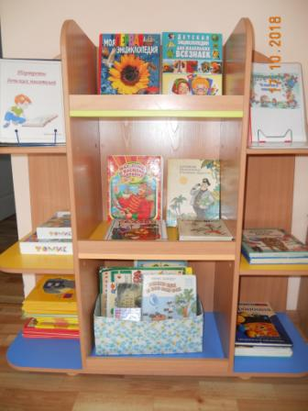
Центр книги расположен на стеллаже. Здесь представлены книги в соответствии с программой – на одной полке авторские книги, на другой произведения устного народного творчества, загадки. Так же представлен широкий выбор энциклопедий, портреты авторов (поэтов и писателей). Все книги и иллюстрации обновляются раз в 2-3 месяца.

Slide 11
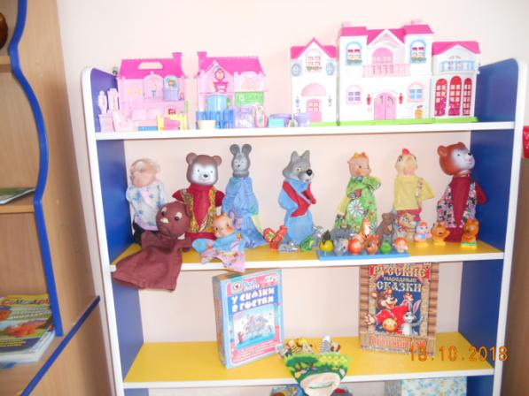
Центр театра. Дети могут на основе ярких иллюстраций воссоздать сюжет сказки, что способствует развитию театрализованной деятельности, творческих способностей, памяти и мышлению. Дополнительно для этого в группе имеются разнообразные виды театров (би-ба-бо, деревянные фигурки, маски героев), оснащены для разыгрывания сценок, спектаклей.

Slide 12
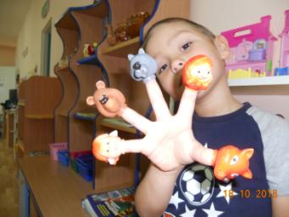
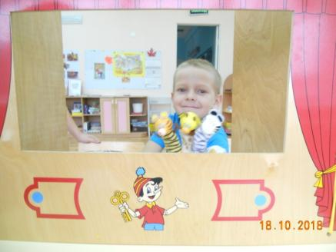
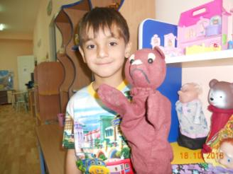

Slide 13
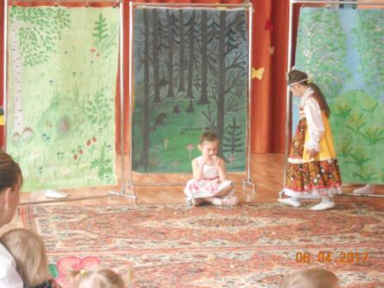
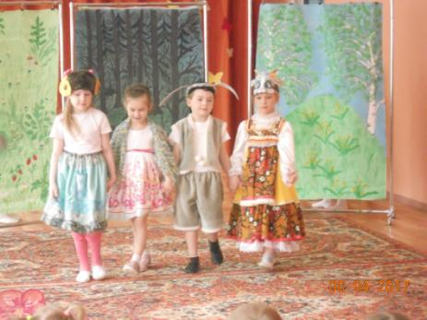

Slide 14
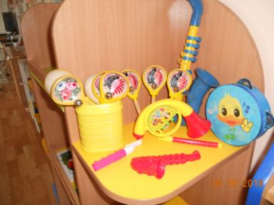
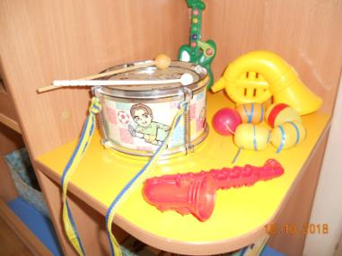
Центр музыкального развития способствует формированию интереса к музыке, знакомит с музыкальными инструментами, композиторами. Дети учатся играть простейшие мелодии на различных инструментах. В группе создана фонотека, в которой находятся записи классической и народной музыки, звуки природы, а также различные музыкальные сказки.

Slide 15
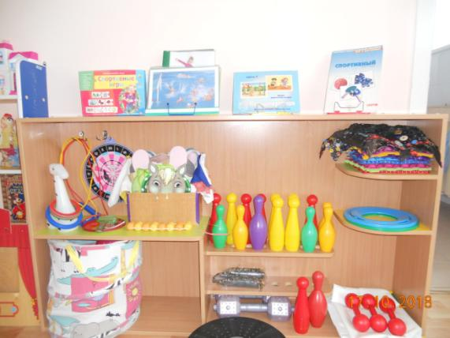
Центр физического развития, реализующий потребность детей в подвижных играх, индивидуальной двигательной активности, свободной деятельности детей

Slide 16
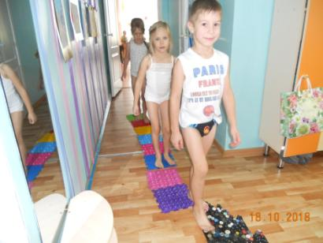
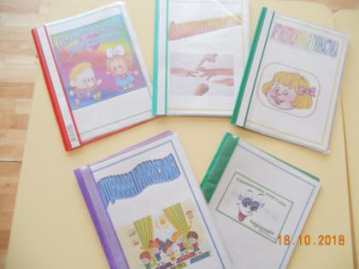

Slide 17
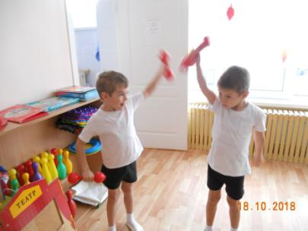
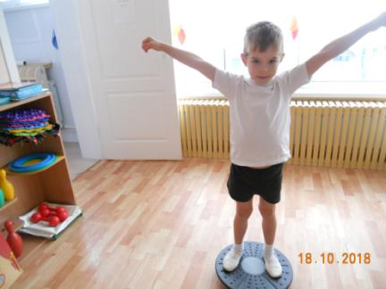
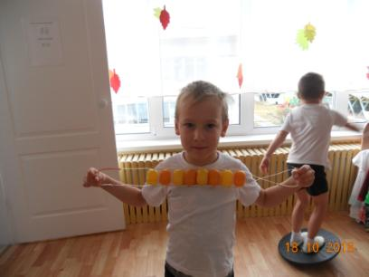

Slide 18
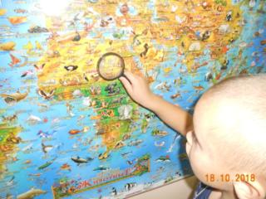
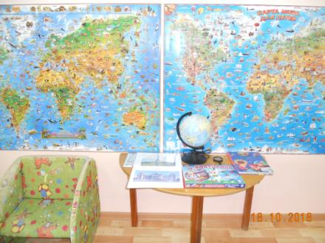
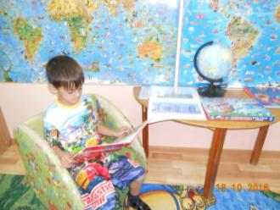
Центр «Я познаю мир», оснащен двумя картами мира, удобным креслом, столом, где находятся разные энциклопедии, альбомы - «Столицы разных государств», «Достопримечательности разных стран мира», «Расы людей», дидактические игры, фотографии и др.)

Slide 19
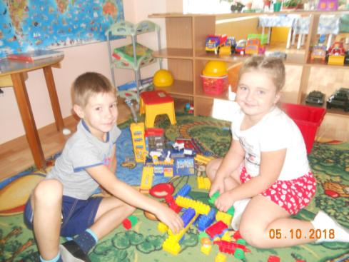
В центре строительно-конструктивных игр находятся строительные наборы и конструкторы с разными способами крепления деталей. Свободное пространство даёт возможность сооружать постройки. Также здесь присутствуют фигуры животных и людей, что даёт возможность для большего развития фантазии и творческого мышления.

Slide 20
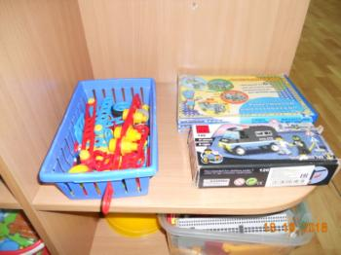
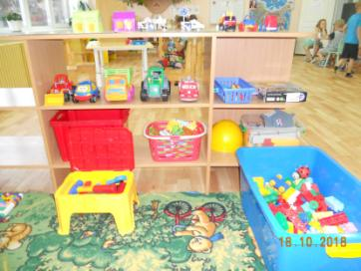
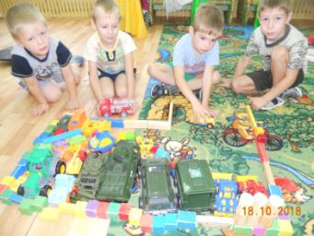
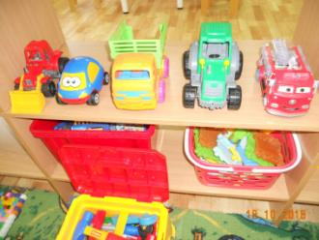

Slide 21
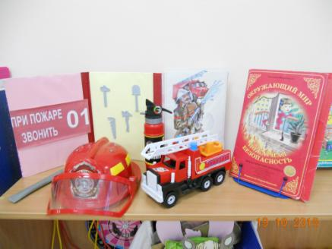
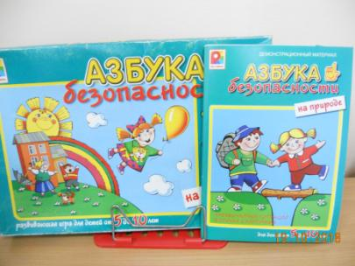
В центре безопасности размещён иллюстративный материал, книги, игры по валеологии и безопасности.

Slide 22
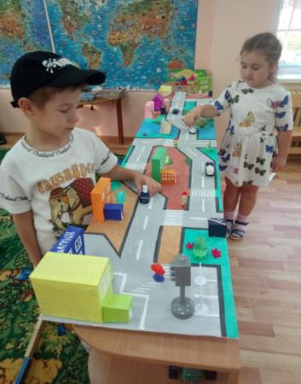
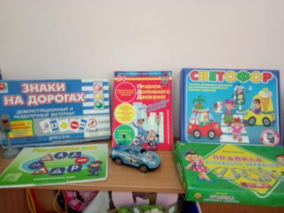

Slide 23
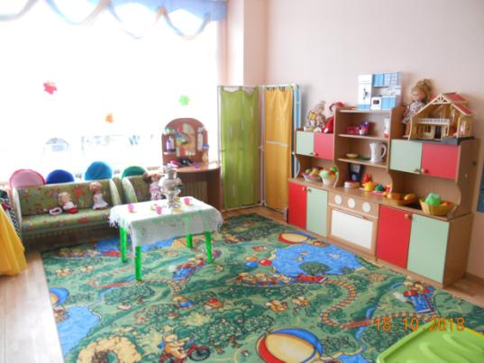
Игровой центр позволяет создавать условия для творческой деятельности детей, развития фантазии, формирования игровых умений, реализации игровых замыслов, воспитания дружеских взаимоотношений между детьми, закреплять знания об окружающей действительности и жизни в социуме. Игровая зона оснащена уголками и атрибутами для сюжетно-ролевых игр.

Slide 24
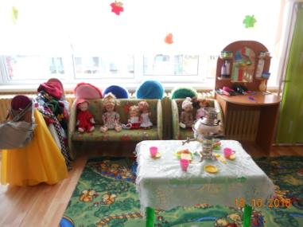
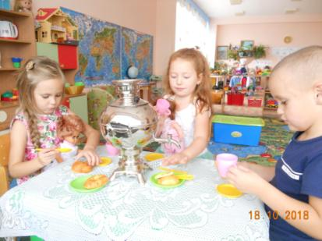
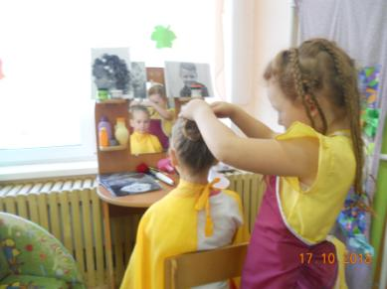

Slide 25
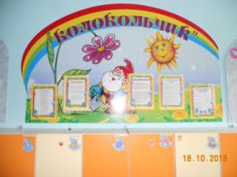
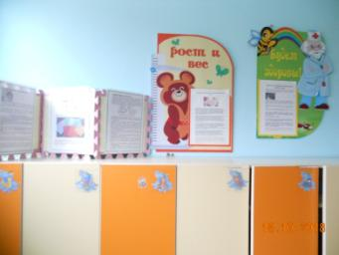
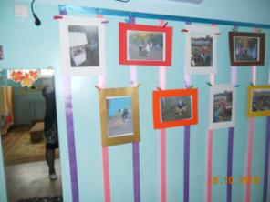
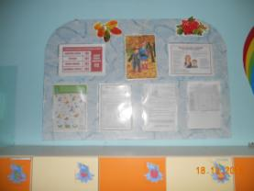
В приемной группы находятся индивидуальные шкафчики для детей. Здесь же расположен информационный уголок для родителей, куда помещается необходимая информация, консультации и советы родителям, доска для выставки детского творчества

